Slide 1

Система визуализации гетерогенных данных в интернете вещей с использованием дополненной реальности
Смусева Дарья
магистрант 2 г.о.
Руководитель:
Восков Л.С.
Рецензент:
Панфилов П.Б.
Москва, 2019

Slide 2

Введение
Notes:
Интернет вещей все еще активно развивается и внедряется в повседневную жизнь. Растут объемы, получаемых с устройств данных и стоит вопрос их визуализации.

Slide 3
Анализ методов визуализации данных
 | Большой объем данных | Разнородность данных | Непрерывность данных
Деревья (Treemap) - 1 | + | - | -
Упаковка кругов (Circle Packing) - 1 | + | - | -
Лучевая диаграмма (Sunburst) - 1 | + | - | +
Диаграмма параллельных координат (Parallel coordinates plot) - 1 | + | + | +
Диаграмма OHLC - 2 | + | - | +
Матричная диаграмма (Dot Matrix Chart) - 1 | + | - | -
Линейный график (Line chart) | + | + | +
Потоковый график (Streamgraph) - 2 | + | - | +
Диаграмма рассеивания (scatterplots) - 2 | + | + | +
Сложная столбчатая диаграмма (Stacked bar graphs) - 1 | + | + | -
Параллельные наборы (Parallel set) - 1 | + | - | -
Пиктограммы (Pictogram chart) - 1 | + | - | -
Хордовая диаграмма (Chord diagram) - 1 | + | - | -
Круговая сетевая диаграмма (Circular Network Diagram) | + | + | -
3
Notes:
Существуют классические методы визуализации данных, но они все двумерные, с ними могут возникать некоторые проблемы, так как иногда большие объемы данных тяжело визуализаировать.

Slide 4
Классификация
1) Назначение: общего назначения; специализированные (ГИС, инструменты бизнес-аналитики, сетевой анализ); вспомогательные (предназначены для подготовки данных для визуализации).
2) Уровень подготовки пользователя: начинающий; средний; продвинутый; пользователь с опытом программирования или специальными знаниями;
3) описание ПО: язык программирования (R, Python); библиотека (D3, ChartJS, Highcharts JS, Raphaël и др.); приложение / сервис.
4) Платформа;
5) Распространение: коммерческая; условно свободный; свободно;
6) Многоязычный интерфейс: да; нет;
7) Необходимо зарегистрироваться: да; нет;
8) Многопользовательский режим: да; нет;
9) Типы визуализированных данных: качественный; качественный и количественный; количественный;
10) Поддерживаемые базы данных и форматы файлов;
11) Наличие готовых шаблонов: да; нет;
12) Интерактивная визуализация: да; нет;
13) Место хранения и переработки: пользовательское устройство; внешний сервер; открытый внешний сервер;
14) Формат результатов экспорта;
4
Notes:
На данном слайде представлена разработанная классификация

Slide 5
Цель и задачи
Цель работы: Разработать программное обеспечение с использованием технологий дополненной реальности для визуализации данных, поступающих от автономных устройств в режиме реального времени
Задачи:
Провести обзор и анализ предметной области;
Выполнить обзор и анализ существующих методов и средств визуализации данных;
Разработать программное обеспечение для визуализации данных в дополненной реальности;
Провести тестирование ПО;
5
Notes:
Интернет вещей все еще активно развивается и внедряется в повседневную жизнь. Растут объемы, получаемых с устройств данных и стоит вопрос их визуализации.

Slide 6
Анализ AR SDK
 | ARToolkit | EasyAR | OpenCV | Kudan | Maxst | Catchoom | Vuforia
Кроссплатформенность | + | + | + | + | + | + | +
Максимальная дистанция захвата/удерживания маркера | 3 м / 3 м | 0,9 м / 2,7 м | 1 м / 2,5 м | 0,8 м / 3 м | 0,5 м / 0,9 м | 0,7 м / 1 м | 1,2 м / 3,7 м
Минимальный угол распознавания | 10° | 35° | 20° | 30° | 50° | 45° | 30°
Простота импорта в проект | + | + | – | + | ± | ± | +
Минимальная площадь видимости для распознавания маркера | 100% | 10% | 30% | 25% | 50% | 40% | 20%
3D распознавание | – | – | + | + | + | – | +
Простота подготовки изображений для распознавания | – | + | + | + | ± | ± | +
Интеграция с облачной платформой | – | + | – | – | – | – | +
Наличие подробной документации | + | + | + | ± | ± | ± | ±
6
Notes:
Для выбора методов визуализации дополненной реальности был проведен сравнительный анализ SDK. Была выбрана Vuforia, так как у нее хорошие параметры и есть возможность безмаркерной технологии

Slide 7





Инструменты
7

Slide 8
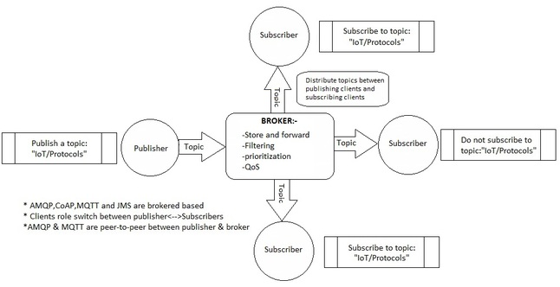
MQTT брокер
8

Slide 9
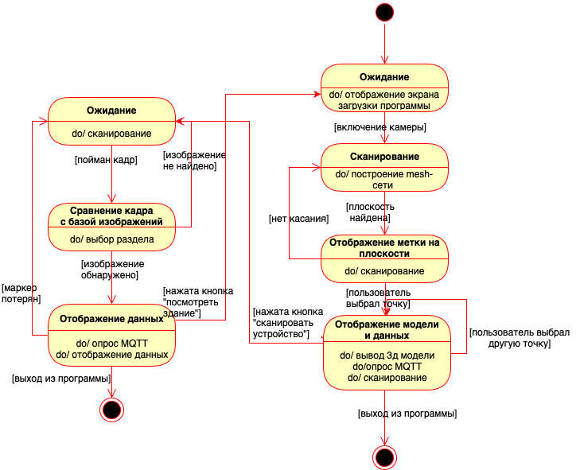
диаграмма состояний
9
Notes:
Цифровой двойник

Slide 10
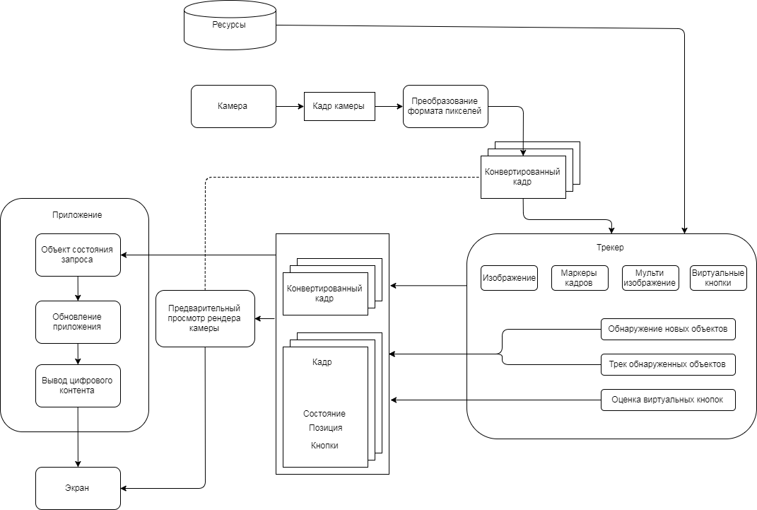
распознавание маркеров
10

Slide 11
Распознавание плоскости
11

Slide 12
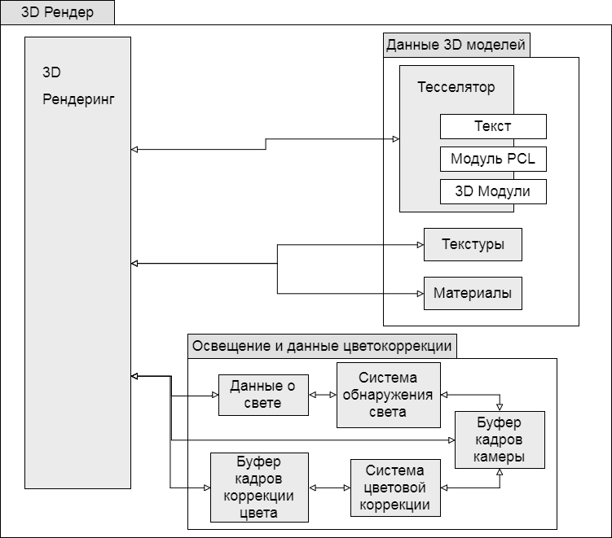
Архитектура 3D рендеринга
12

Slide 13
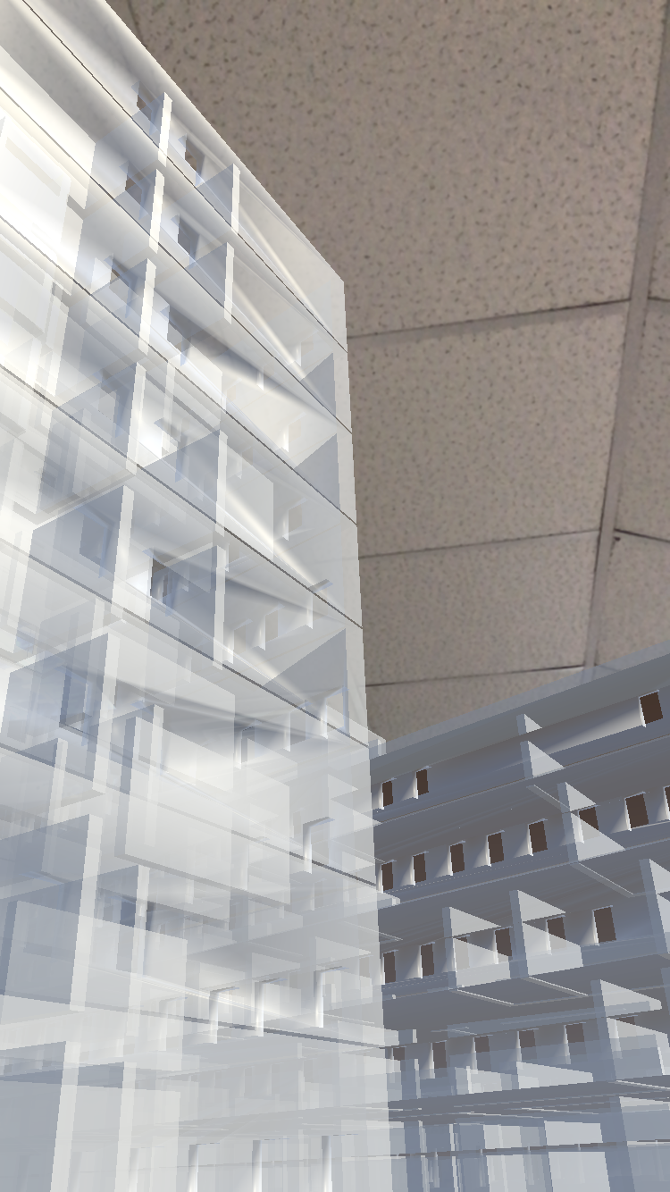
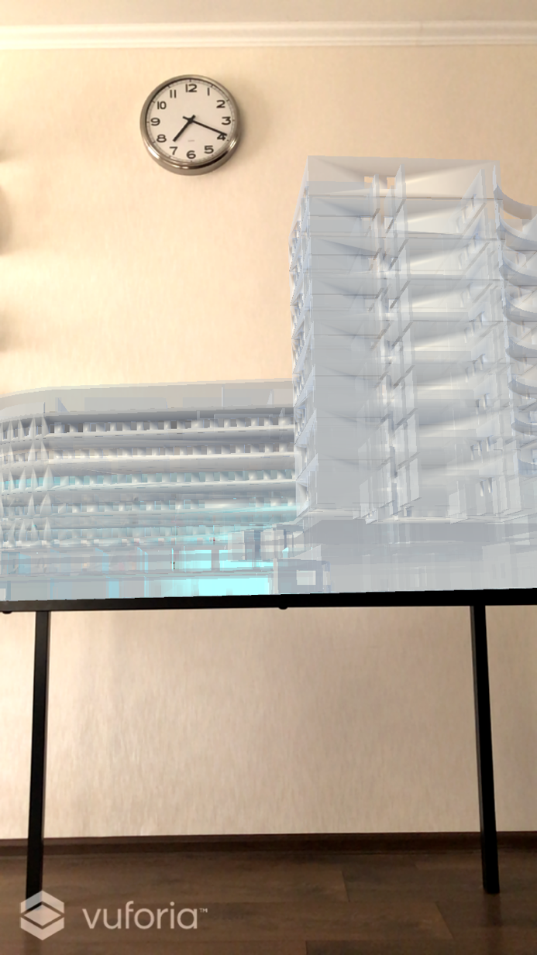
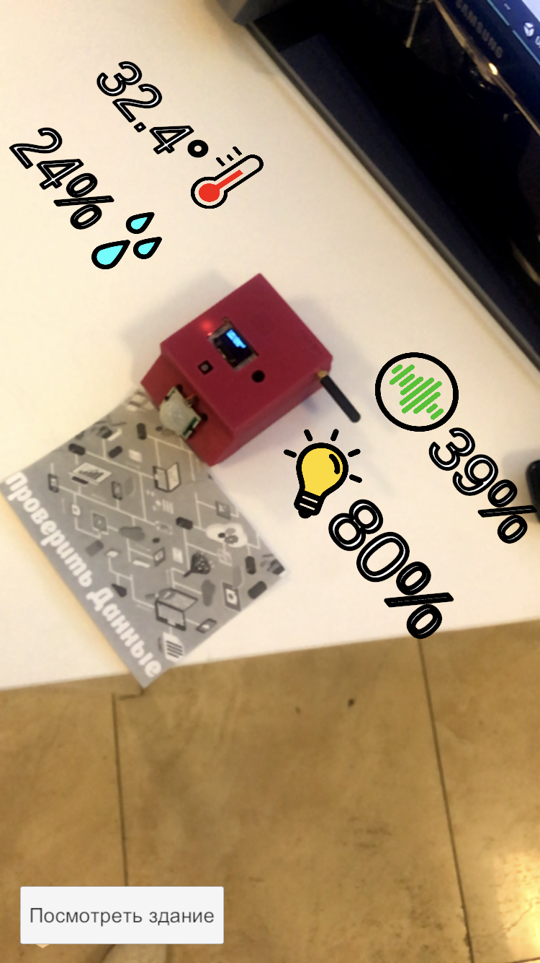
Тестирование
13

Slide 14

Тестирование
14

Slide 15
Заключение
Проведен обзор и анализ предметной области;
Выполнен обзор и анализ существующих методов и средств;
Разработано программное обеспечение для визуализации данных в дополненной реальности;
Проведено тестирование ПО.
15
Notes:
Система расширяемая и позволяет добавлять новые устройства с минимальными изменениями в программном коде.

Slide 16
Научная деятельность
В рамках работы был представлен доклад на «V международной конференции «Информационные технологии и нанотехнологии»» (ITNT 2019). Результаты конференции будут опубликованы в журнале «Journal of Physics: Conference Series», рецензируемом Scopus (Q3).
16
Notes:
Система расширяемая и позволяет добавлять новые устройства с минимальными изменениями в программном коде.

Slide 17
Библиографический список
Agogi E. Augmented Reality in Education //Proceedings of Science Center to Go Workshop, Athens, Greece: EDEN-2011 Open Classroom Conference. – 2011. – С. 1-88.
Смусева Д.А. Система визуализации больших данных в Интернете вещей с использованием дополненной реальности // Междисциплинарная курсовая работа – 2018.
D. Laney, 3d data management: Controlling data volume, velocity and variety // Gartner, Stamford, CT, USA, White Paper – 2001.
J. Gantz and D. Reinsel, Extracting value from chaos // in Proc. IDC iView – 2011 – C. 1–12.
P. Zikopoulos and C. Eaton, Understanding Big Data: Analytics for Enterprise Class Hadoop and Streaming Data. // New York, NY, USA: McGraw-Hill – 2011.
E.Meijer, The world according to LINQ // Commun. ACM – 2011 – том.54, №10, С. 45–51
J.Manyikaetal., Bigdata: The Next Frontier for Innovation, Competition, and Productivity. San Francisco, CA, USA: McKinsey Global Institute, 2011, pp. 1–137.
Rob van der Meulen. Gartner [Электронный ресурс]. URL: https://www.gartner.com/newsroom/id/3165317 (дата обращения: 18.02.2019).
L. Atzori, A. Iera, and G. Morabito, The Internet of Things: A survey // Computer Networks – 2010 – C. 2787-2805.
J. Gubbia, R. Buyyab, S. Marusica, and M. Palaniswamia, Internet of Things (IoT): A vision, architectural elements, and future directions // Future Generation Computer Systems – 2013 – С. 1645–1660.
17

Slide 18
Библиографический список
M. Khan, S.S. Khan, Data and Information Visualization Methods and Interactive Mechanisms: A Survey, International Journal of Computer Applications, – 2011, С. 1-14.
C.L. P. Chen, C.Y. Zhang, Data-intensive applications, challenges, techniques and technologies: A survey on Big Data, Information Sciences, – 2014 – С. 314-347.
B. Porter, Visualizing Big Data in Drupal: Using Data Visualizations to Drive Knowledge Discovery // Report, University of Washington – 2012, С. 1-38.
T. A. Keahey, Using visualization to understand big data // Technical Report, IBM Corporation – 2013, С. 1-16.
V. Sucharitha, S.R. Subash and P. Prakash , Visualization of Big Data: Its Tools and Challenges // International Journal of Applied Engineering Research, –2014 – С. 5277-5290.
E.Y. Gorodov and V.V. Gubarev, Analytical Review of Data Visualization Methods in Application to Big Data, Journal of Electrical and Computer Engineering С. 1-7.
SAS Institute Inc., Five big data challenges and how to overcome them with visual analytics // Report – 2013, С. 1-2.
АЭС Три-Майл-Айленд [Электронный ресурс]. URL: http://industrial-disasters.ru/disasters/three-mile-island/ (дата обращения: 20.01.2019)
Sherman W. R., Craig A. B. Understanding virtual reality: Interface, application, and design. – Morgan Kaufmann, 2018.
18

Slide 19
Библиографический список
Smuseva D., Rolich A. Research and software development using AR technology // Journal of Physics: Conference Series. 2018. No. 1050. P. 1-13.
Open Source Augmented Reality SDK | ARToolKit.org [Электронный ресурс]. URL: https://artoolkit.org/ (дата обращения: 22. 02. 2019).
Easy AR SDK [Электронный ресурс]. URL: http://www.easyar.com/ (дата обращения: 22. 02. 2019).
OpenCV library [Электронный ресурс]. URL: http://opencv.org/ (дата обращения: 22. 02. 2019).
Maxst [Электронный ресурс]. URL: http://maxst.com/image ar/?lang=en (дата обращения: 23. 02. 2019).
Kudan Computer Vision | Kudan limited [Электронный ресурс]. URL: https://www.kudan.eu/ (дата обращения: 23. 02. 2019).
Catchoom - Image Recognition and Augmented Reality [Электронный ресурс]. URL: https://catchoom.com (дата обращения: 24. 02. 2019).
ARKit | Apple Developer [Электронный ресурс]. URL: https://developer.apple.com/arkit/ (дата обращения: 24. 02. 2019)
Vuforia | Augmented Reality [Электронный ресурс]. URL: https://www.vuforia.com/ (дата обращения: 24. 02. 2019).
19

Slide 20
Спасибо за внимание!
Дарья Смусева,
+7 (916) 291-06-67,
dsmuseva@hse.ru

Slide 21
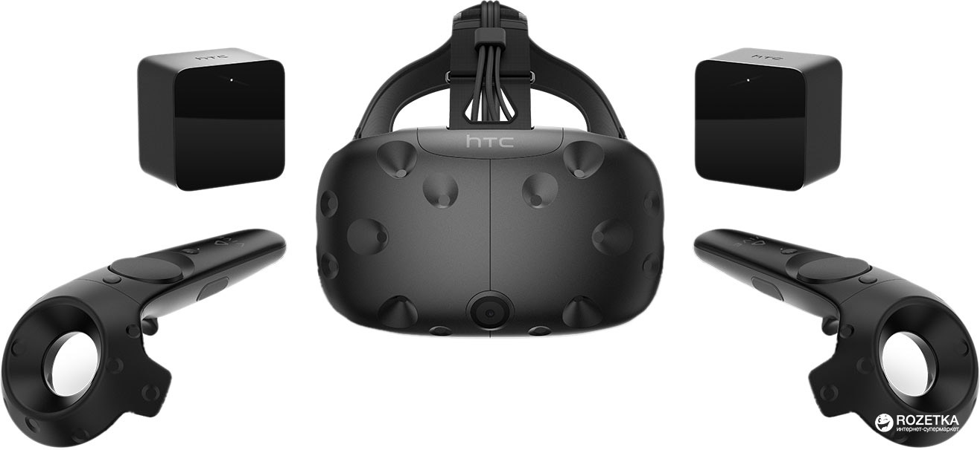


Slide 22
Классификация AR/VR/MR устройств
1) По типу оборудования:
шлемы, работающие в связке с ПК;
специализированные комнаты (Cave Automatic Virtual Environment, Cave);
гарнитуры, работающие в связке с мобильными устройствами;
независимые шлемы;
2) По уровню погружения:
полное погружение;
частичное погружение;
без погружения;
3) Необходимо зарегистрироваться:
да;
нет;
4) Транспортабельность:
да;
нет;
5) Многопользовательский режим:
да;
нет;
6) Интерактивная визуализация:
да;
нет;
7) Способы интерактивной визуализации:
информационные перчатки;
контроллеры;
жесты;
голос;
сенсорное.

Slide 23
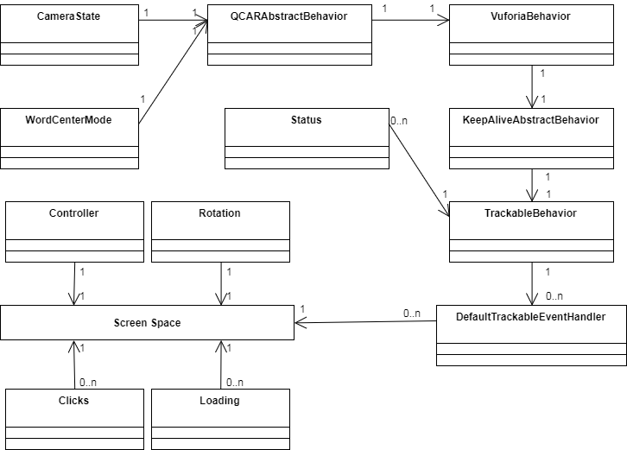
диаграмма классов
23
Notes:
Цифровой двойник

